Slide 1
Estrategias de Implementación

Slide 2
“Y Jehová me respondió, y dijo: escribe la visión, y declárala en tablas, para que corra el que leyere en ella.”
Habacuc 2:2

Slide 3
Introducción
La visión es una revelación divina, para ayudar a la Iglesia a ser efectiva en su misión.
Dios siempre provee a tiempo la visión que la Iglesia necesita.

Slide 4
La Visión
La visión es: estrategias y formas de trabajar creativas que Dios da para alcanzar a un mundo cambiante.
La misión es la misma, pero el mundo cambia, por eso necesitamos nuevas estrategias (visión) para cumplir
la misión.

Slide 5
La Estrategia(S) es la visión que Dios le ha dado a la Asamblea Apostólica, para
¡Alcanzar al Mundo Perdido!

Slide 6
Para que la visión tenga éxito se requiere una sociedad entre el Cielo y la Tierra.
Dios proveyendo los recursos, y nosotros administrándolos.

Slide 7
Dios provee recursos para la visión
Financieros (dinero)
Materiales (bienes, propiedades, equipo)
Humanos (personas especializadas, líderes)
Espirituales (dones, unción, sabiduría)

Slide 8
“Porque el reino de los cielos es como un hombre que yéndose lejos, llamó a sus siervos y les entregó sus bienes.
A uno dio cinco talentos, y a otro dos, y a otro uno, a cada uno conforme a su capacidad; y luego se fue lejos.“
Mateo 25:14,15

Slide 9
Somos Administradores de la Visión
En nuestras manos está el hacer que funcione la visión en nuestro distrito.

Slide 10
Veremos tres Estrategias, que nos ayudarán a implementar con éxito la visión.

Slide 11
Agendar Actividades de la Estrategia (S)

Slide 12
Para experimentar en nuestros Distritos un crecimiento numérico, hagamos una transición en nuestra agenda 2020.
Incorporemos eventos que motiven e inspiren la visión de Crecimiento en los pastores.

Slide 13
Congreso Celular
Este congreso es dirigido a Pastores y líderes, donde recibirán herramientas y serán emparedados para implementar la visión.
Se recomienda tener uno al año, en los
primeros meses.

Slide 14
Adiestramientos o Retiros de Líderes
En el segundo semestre, por sector, para reforzar la visión en la mente de los Pastores y líderes.

Slide 15
Agendar El Cronograma de la Estrategia (S)

Slide 16
Beneficios
Ayudamos a los pastores a trazar el trabajo del cuatrimestre en el Ciclo Nacer
Damos un enfoque de Crecimiento al Distrito
Mentalizamos al pastorado para Bautizar
Mandamos un mensaje de Unidad en la Visión

Slide 17
Nacer Estrategia (S)

Slide 18
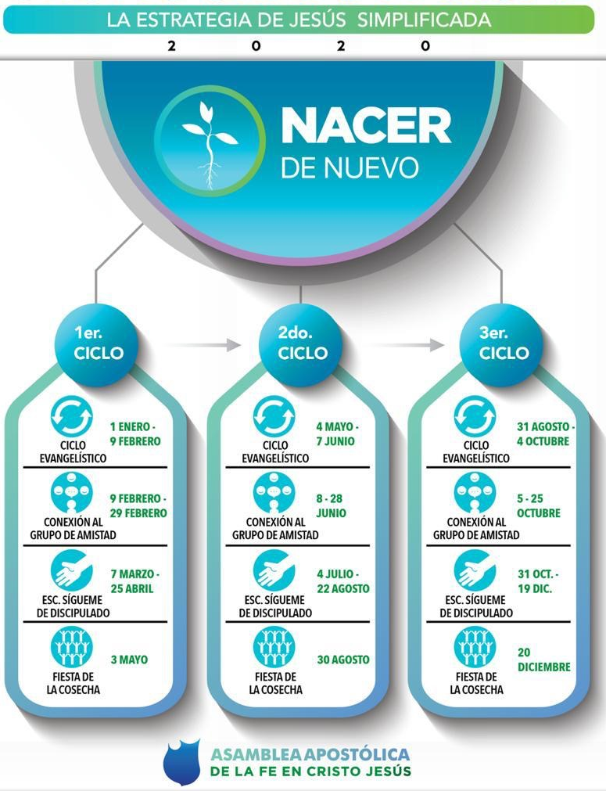
Cronograma 2020

Slide 19
Pedir Cuentas y Evaluar

Slide 20
Formato del Obispo Supervisor
Al Comité de Estrategia de Jesús:
Miembros Bautizados en el distrito
Total Distrital y por iglesia de Grupos Celulares
Total Distrital y por iglesia al último Día del Amigo
Asistencia promedio a la Escuela de dicipulado (por iglesia y a nivel distrital)
Bautismos del Cuatrimeste

Slide 21
Beneficios
Permite:
Identificar qué iglesias necesitan ayuda
Medir el avance de la implementación de la visión a nivel distrito
Trazar nuevas metas
Definir estrategias

Slide 22
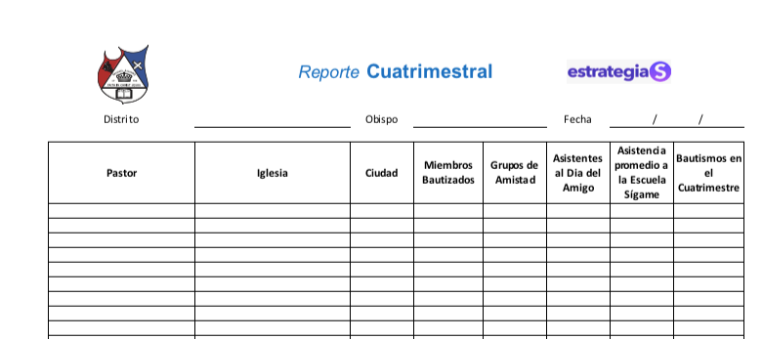
Formato del Obispo Supervisor

Slide 23
Es importante que en cada reunión pastoral:
Se dé una enseñanza de la visión
La reunión gire fundamentalmente en ayudar, asesorar, retroalimentar al pastoreado en la visión.
Se ore por el crecimiento del las iglesias

Slide 24
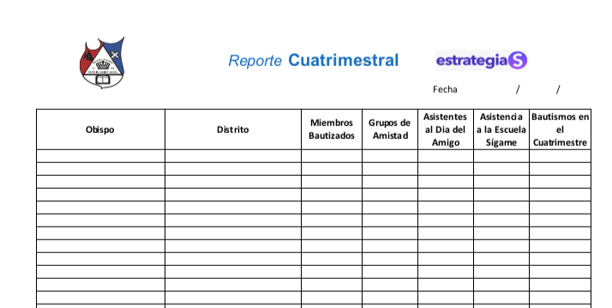
Formato del Comité de Estrategia de Jesús

Slide 25
Beneficios del Formato del Comité de Estrategia de Jesús
Informa a la Mesa Directiva el grado de implementación a nivel nacional
Define nuevas estrategias
Detecta Distritos que requieren más apoyo
Ayuda a trazar metas

Slide 26
La Rendición de Cuentas ayuda a mantener el enfoque en la Estrategia (S)
“Pon la mirada en lo que tienes delante; fija la vista en lo que está frente a ti… No te desvíes ni a diestra ni a siniestra.”
Proverbios 4:25,27 NVI

Slide 27
Conclusión
Somos administradores de la visión, hagamos que esta visión se implemente en todas las iglesias.
Agendar Actividades de la Estrategia(S)
Agendar el Cronograma de la Estrategia (S)
Pedir Cuentas y Evaluar

